Slide 1

문제해결기법 제안서
실력만은 20학번 / MusicChart With Community
최인호 / 안건우 / 김성수 / 박기춘

Slide 2
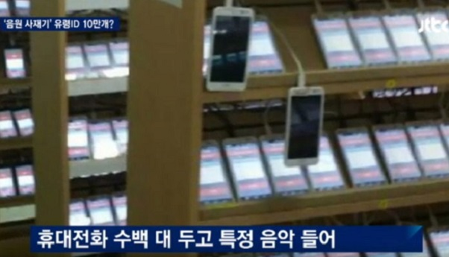
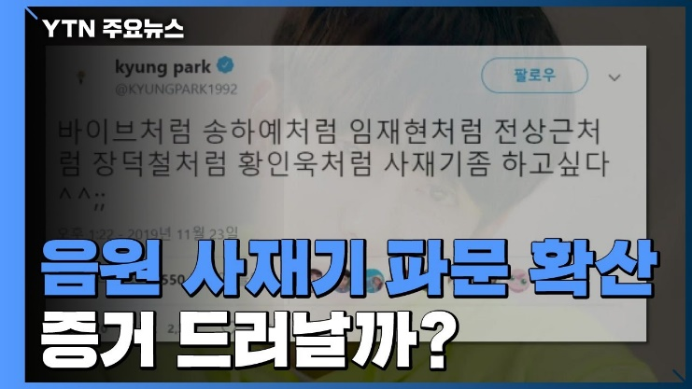
문제해결기법 제안서
실력만은 20학번 / MusicChart With Community
문제의식 : Problem Consciousness

Slide 3
문제해결기법 제안서
실력만은 20학번 / MusicChart With Community
문제의식 : Problem Consciousness
< 멜론 >
< 벅스 >
< 지니 >
자동추천이 아닌 사용자 판단

Slide 4

문제해결기법 제안서
실력만은 20학번 / MusicChart With Community
실현 가능성 : Feasibility
< 음악차트 끝판왕 >
< 실시간 음악순위 위젯 >
< 뮤직차트 >

Slide 5

문제해결기법 제안서
실력만은 20학번 / MusicChart With Community
기술개발 목표 및 내용 : Technology Development Goals and Contents
- 기존 –
MVC 패턴 분리 및 리팩토링
각 사이트 Parser 리팩토링
- 추가 –
최근에 본 목록
DB연결
앨범 별 사이트 Parser
Youtube 스트리밍 연결

Slide 6

문제해결기법 제안서
실력만은 20학번 / MusicChart With Community
세부 추진 일정 : Detailed Promotion Schedule
세부 개발 내용 | 책임자 | 1 ~ 6 | 7 | 8 | 9 | 10 | 11 | 12
앨범 별 사이트 Parser 생성 | 최인호 |  |  | - | - | - | - | -
최근에 본 목록 | 김성수 |  |  |  | - | - | - | -
MVC 각 파트 별 리팩토링 최인호 – 뷰 | 안건우 – 모델 | 김성수 – 컨트롤러 | 각자 | - | - | - | - | -
DB연결 및 데이터 관리 | 박기춘 | - | - | - | - | -
유튜브 음악 연결 | 안건우 |  |  |  | - | - | - | -

Slide 7
문제해결기법 제안서
실력만은 20학번 / MusicChart With Community
세부 추진 일정 : Detailed Promotion Schedule
Chart Primary Panel
Comment UI Panel
Site Panel
Youtube Play Panel ( 예정 / 가칭 )
View
안건우
프로젝트
App Manager
Bugs/Genie/Melon Parser
Comment Parser ( 예정 / 가칭 )
Connect DB ( 작성 중 )
Model
최인호
박기춘
Controller
Controller (분리 중)
김성수

Slide 8
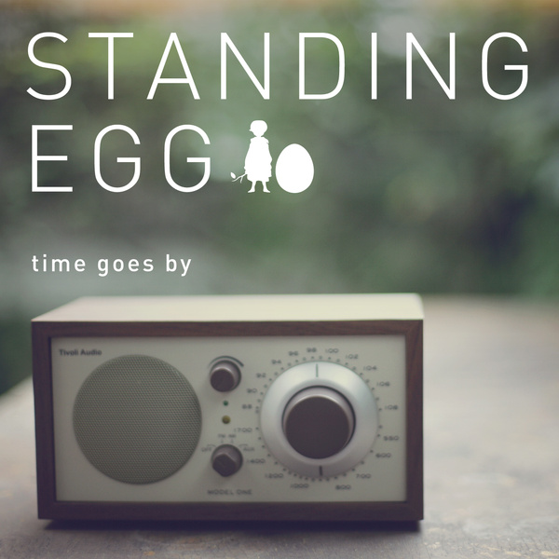



문제해결기법 제안서
실력만은 20학번 / MusicChart With Community
평가 방법: Evaluation
Github 코드 리뷰 참여율
[ 20% ]
코드 리뷰를 통한 리팩토링 적절성( 기존 코드 + 새로 작성 코드 )
[ 50% ]
약속된 코드 작성 규칙을 작성했는지 여부
[ 10% ]
일정 준수 여부
[ 20% ]

Slide 9
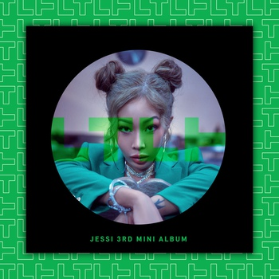




문제해결기법 제안서
실력만은 20학번 / MusicChart With Community
개발 환경 : Development environment

Slide 10
문제해결기법 제안서
실력만은 20학번 / MusicChart With Community
최인호 / 안건우 / 김성수 / 박기춘

Slide 11
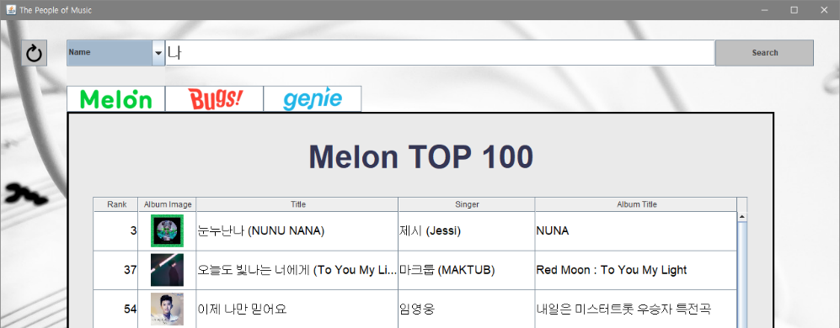
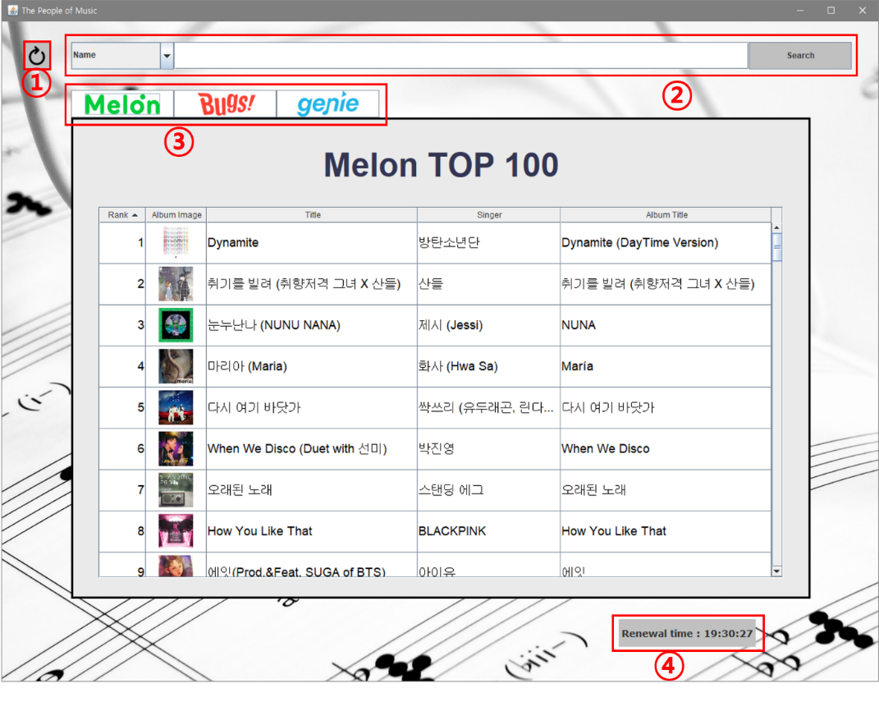
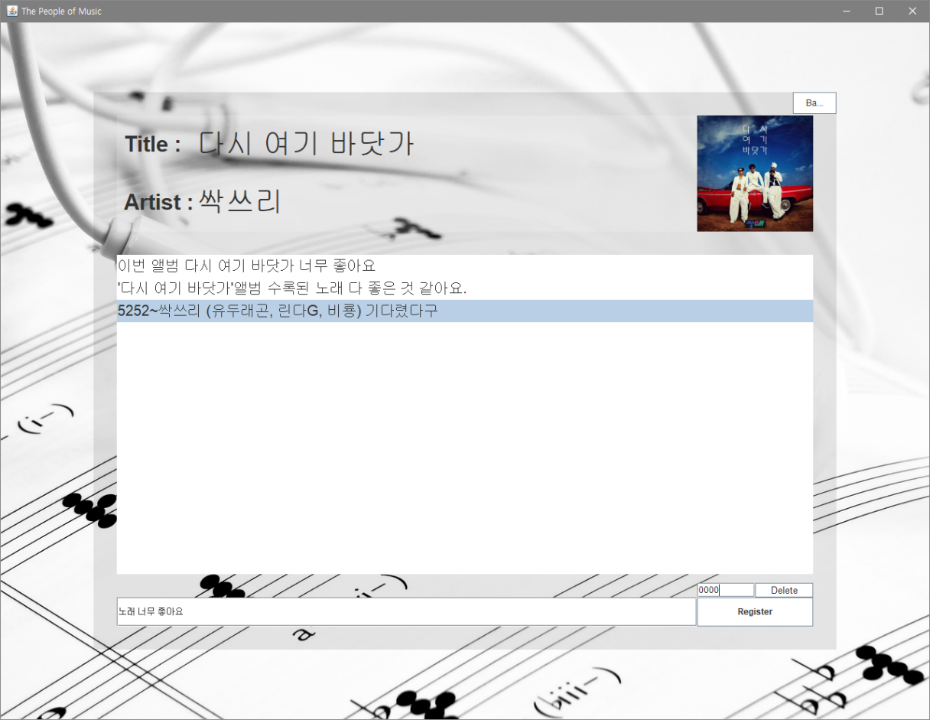
문제해결기법 제안서
실력만은 20학번 / MusicChart With Community
실행 장면

